Slide 1
Инной взгляд на систему образования

Slide 2
По глубокому убеждению Ф.С. Шлехти
- те школьники, которые освоят успешно
базовый курс школьной программы, научатся применять свои знания в знакомой ситуации и даже получат дипломы, но не будут уметь самостоятельно работать с информацией, самостоятельно приобретать знания, не смогут рассчитывать на успех в информационном обществе XXI века.

Slide 3
Таким образом, выпускник современной школы, который будет жить и трудиться в грядущем тысячелетии, в постиндустриальном обществе, для того чтобы на протяжении жизни иметь возможность найти в ней свое место, должен обладать определенными качествами личности:

Slide 4
самостоятельно критически мыслить, уметь видеть возникающие в реальной действительности проблемы и, используя современные технологии, искать пути рационального их решения; четко осознавать, где и каким образом приобретаемые им знания могут быть применены в окружающей его действительности; быть способным генерировать новые идеи, творчески мыслить;
грамотно работать с информацией (уметь собирать необходимые для решения определенной проблемы факты, анализировать их, выдвигать гипотезы решения проблем, делать необходимые обобщения, сопоставления с аналогичными или альтернативными вариантами решения, устанавливать статистические закономерности, делать аргументированные выводы, применять полученные выводы для выявления и решения новых проблем);

Slide 5
гибко адаптироваться в меняющихся жизненных ситуациях, уметь самостоятельно приобретать необходимые ему знания, умело применять их на практике для решения разнообразных возникающих проблем;
быть коммуникабельным, контактным в различных социальных группах, уметь работать сообща в разных областях, в различных ситуациях, легко предотвращать или уметь выходить из любых конфликтных ситуаций;
самостоятельно работать над развитием собственной нравственности, интеллекта, культурного уровня.

Slide 6
Таким образом
главное, стратегическое направление развития системы образования находится в:
-решении проблемы личностно-ориентированного образования, такого образования, в котором личность ученика, студента была бы в центре внимания педагога, психолога, в котором деятельность учения – познавательная деятельность, а не преподавание

Slide 7
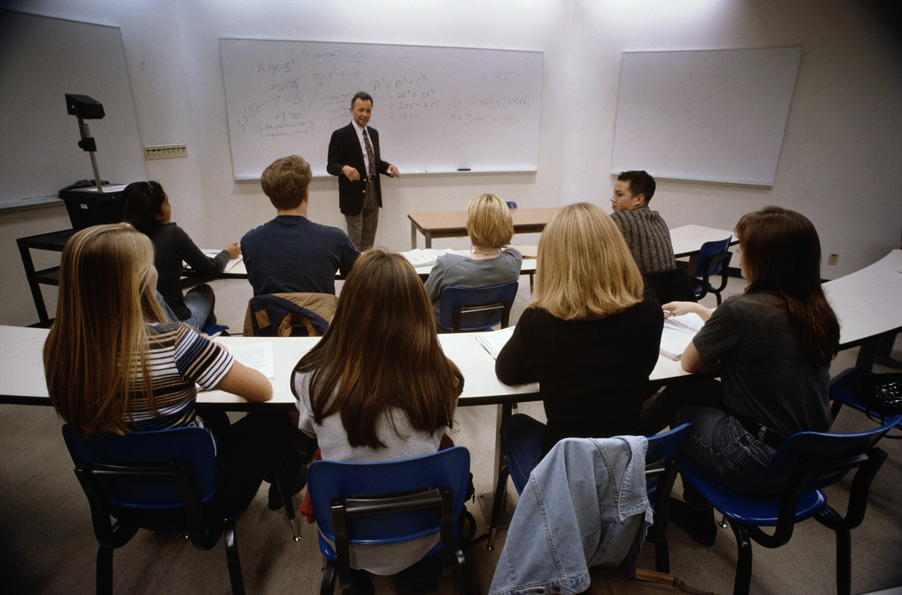
была бы ведущей в тандеме учитель-ученик, чтобы традиционная парадигма образования
-учитель-учебник-ученик
была решительностью заменена на новую парадигму -ученик - учебник - учитель.

Slide 8
В наших школах по-прежнему главенствует традиционная схема урока:
опрос (проверка домашних заданий)
затем объяснение нового материала;
изредка — контрольная работа.

Slide 9
Для младших классов
Вместо прямолинейной проверки домашних заданий, проводить коллективное обсуждение. Задавая дополнительные вопросы, по теме и развитие темы, предлагая по ходу дела простенькие, но поучительные задачи, учитель дабъеться более глубокого понимания своего предмета, пробуждая к нему интерес — на такие уроки школьники и сами будут стремится придти подготовленными. Для проверки индивидуальных знаний учитель чаще будет прибегать к технике тестов, в том числе компьютерных, которые сами и разрабатывают. Обычные хитрости, когда школьник вычисляет, когда его «вызовут» не сработает т.к учитель основательно проверит знания каждого ученика по всей теме.

Slide 10
Монолог уступает место диалогу с классом, коллективному обсуждению. Учитель добивается того, чтобы нужные, правильные и обоснованные выводы ученики сформулировали сами.
не стремится добиться на уроках полной тишины,
а предпочитать «рабочий гул»

Slide 11
Старшие классы
лекционно-семинарская система, с последующим принятием индивидуальных зачетов по каждой теме. Лекции читаются одновременно всем параллельным классам. Контакты между лектором и слушателями, естественно, слабее, чем контакт хорошего учителя с каждым из учеников в ходе обычного урока. Тем не менее, жанр лекции оказывается более выигрышным, когда дается обобщающий или обзорный материал, где важно поддерживать цельность изложения. Лекции лучше приспособлены для демонстраций.

Slide 12
Для современных дошкольных учреждений
многофункциональность, разнотипность, свобода в выборе приоритетного направления учебно-воспитательного процесса, использовании образовательных программ.
В соответствии с типовым положением функционируют разные виды дошкольных учреждений:
- детский сад;
- детский сад с приоритетным осуществлением одного или нескольких направлений развития детей (интеллектуального, художественно-эстетического, физического и т.п.);
- детский сад компенсирующего вида с приоритетным осуществлением квалификационной коррекции отклонений в физическом и психическом развитии воспитанников;

Slide 13
Учебные дни для Вузов
Понедельник, Вторник, Четверг, Пятница, Суббота (лекционная)

Slide 14
Наши дни
Понедельник, Вторник, Среда, Четверг, Пятница

Slide 15
Сравнение
НОВЫЙ
РЕАЛЬНЫЙ

Slide 16
Дистанционная система

Slide 19
Спасибо за внимание

